Slide 1

3ª SÉRIE
SOCIOLOGIA

Slide 2

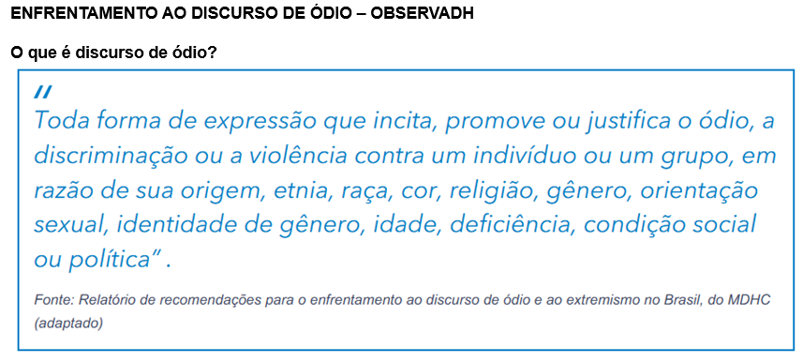
O discurso de ódio, entendido como uma forma de ataque verbal ou simbólico contra pessoas ou grupos em razão de sua identidade, sexo, origem, orientação sexual, raça ou cor, religião, gênero, entre outras características, é um fenômeno que vem ganhando destaque e preocupação na sociedade brasileira, especialmente nas redes sociais, onde se multiplicam casos de ofensas, ameaças, humilhações e incitações à violência contra determinados segmentos sociais.

Slide 3
Acesso à internet no Brasil
A internet é um importante meio de inclusão social, cultural e política, que permite aos brasileiros exercer seus direitos de cidadania, expressar suas opiniões, informar-se sobre os acontecimentos do país e do mundo, divertir-se e se relacionar com outras pessoas. No entanto, a internet também é um espaço de conflito, tensão e violência, onde se manifestam diversas formas de discriminação, preconceito e intolerância, sendo um dos principais ambientes de propagação do discurso de ódio no Brasil. O aumento da incidência desses crimes no ambiente virtual está relacionado com a expansão do acesso à internet no país.
Segundo dados da Pesquisa Nacional por Amostra de Domicílios Contínua – Pnad Contínua, do Instituto Brasileiro de Geografia e Estatística (IBGE), o número de pessoas de 10 anos ou mais de idade que utilizaram a internet nos três meses anteriores à pesquisa aumentou de 116 milhões em 2016 para 161,6 milhões em 2022, o que significa que foi de 66,1% dos brasileiros para 87,2% nesse período.

Slide 4
Quem são as vítimas?
A violência na internet é um problema grave que afeta milhares de pessoas no Brasil. Segundo a Pesquisa Nacional de Saúde (PNS) de 2019, realizada pelo IBGE em parceria com o Ministério da Saúde, 1.623.333 de pessoas de 18 anos ou mais de idade relataram ter sofrido algum tipo de agressão on-line nos últimos doze meses. O estado que registrou o maior número de agressões on-line, segundo a pesquisa, foi São Paulo, com 400.294 agressões, seguido de Minas Gerais (147.327) e Rio de Janeiro (145.267).
A agressão on-line foi definida como o uso de redes sociais ou celular para ameaçar, ofender, xingar ou expor imagens sem o consentimento da vítima. As principais vítimas dessas agressões foram as mulheres, com quase 53% dos relatos de ameaça, ofensa, xingamentos ou exposições de imagens sem o consentimento das pessoas com 18 anos ou mais.
Os dados indicam que as pessoas jovens de 18 a 29 anos foram as que receberam o maior número de agressões on-line (31,6%), e esses números diminuem quanto maior a idade. Isso pode indicar que as pessoas mais jovens estão mais expostas e vulneráveis à violência online, seja por usarem mais as redes sociais ou celular, seja por serem mais visadas pelos agressores.

Slide 5
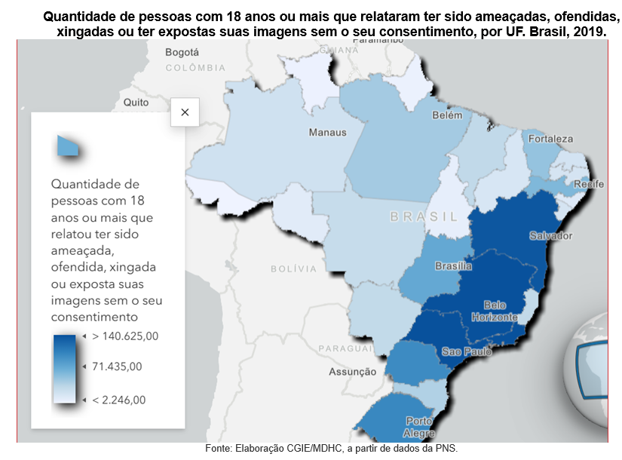

Slide 6
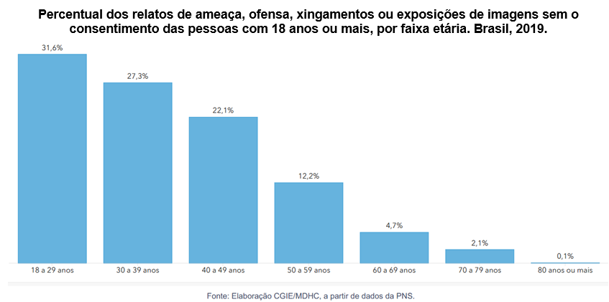
Crimes de ódio na internet
A internet é um espaço de comunicação, informação, entretenimento e participação social, mas também pode ser um ambiente de violação de direitos humanos, especialmente quando se trata de crimes de ódio.
Os crimes de ódio são aqueles motivados por preconceito ou intolerância contra grupos ou indivíduos por sua identidade ou orientação sexual, gênero, raça, etnia, nacionalidade ou religião.
Esses crimes podem assumir diversas formas na Internet, como ofensas, ameaças, injúrias, difamações, incitações à violência, apologias ao crime, divulgação de imagens ou vídeos humilhantes, entre outras.
Entre 2017 e 2022, a Central Nacional de Denúncias de Crimes Cibernéticos, da Safernet , recebeu um total de 293.289 denúncias desse tipo de crime. O ano de 2022 foi o que registrou o maior número de casos nesta série

Slide 7
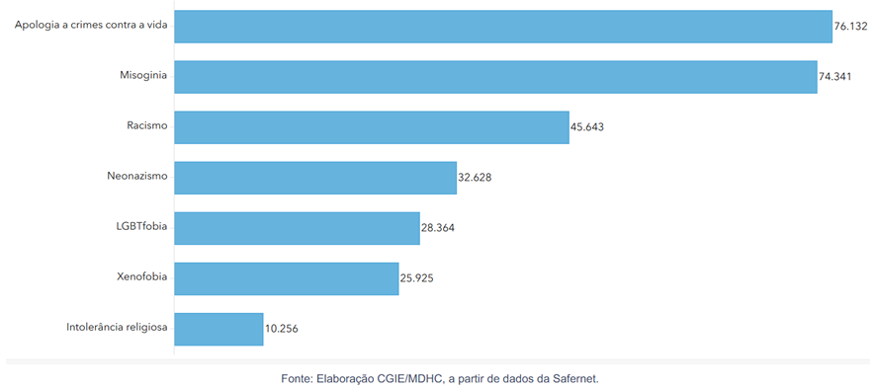
Tipos de crimes de ódio mais denunciados na Central Nacional de Denúncias de Crimes Cibernéticos, da Safernet. Brasil, 2017-2022.
Além disso, a misoginia foi também o tipo de crime de ódio que mais cresceu entre 2017 e 2022, passando de 961 denúncias em 2017 para 28.679 em 2022, um aumento de quase 30 vezes.

Slide 8
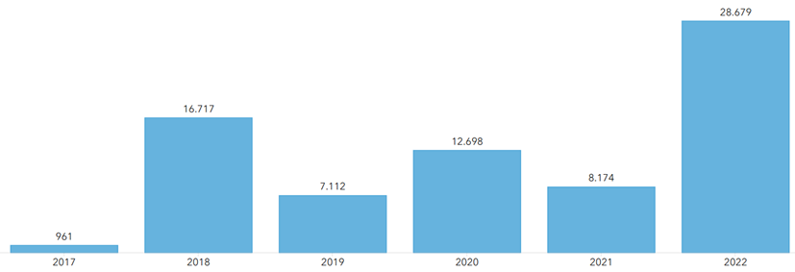
Crimes de misoginia denunciados na Central Nacional de Denúncias de Crimes Cibernéticos, da Safernet. Brasil, 2017-2022.
Relatório de recomendações para o enfrentamento do discurso de ódio e ao extremismo no Brasil
O Ministério dos Direitos Humanos e da Cidadania criou, em 2023, um grupo de trabalho para apresentação de estratégias de combate ao discurso de ódio e ao extremismo, e para a proposição de políticas públicas em direitos humanos sobre o tema. Este grupo contou com a participação de especialistas em direitos humanos, comunicação, educação, segurança pública e justiça. O grupo elaborou um relatório, com o objetivo de apresentar um diagnóstico da situação atual do discurso de ódio no país e propor medidas para prevenir, combater e reparar os danos causados por esse fenômeno.

Slide 9
O Relatório propõe uma série de recomendações para enfrentar o discurso de ódio no Brasil, divididas em quatro eixos: educação, comunicação, segurança pública e justiça. As recomendações incluem, entre outras, a promoção de uma cultura de paz, respeito e diversidade nas escolas e na sociedade; o fortalecimento da mídia pública, comunitária e independente; a capacitação dos agentes de segurança e de justiça para lidar com casos de discurso de ódio; e a criação de mecanismos de monitoramento, denúncia e responsabilização dos autores e das plataformas digitais que veiculam o discurso de ódio.
Texto extraído do ObeservaDH. Adaptado.
Disponível em: https://observadh.mdh.gov.br/
Acesso em: 10 set. 2026.
Acesse o Relatório de recomendações para o enfrentamento ao discurso de ódio e ao extremismo no Brasil e saiba mais: https://www.gov.br/mdh/pt-br/assuntos/noticias/2023/julho/mdhc-entrega-relatorio-com-propostas-para-enfrentar-o-discurso-de-odio-e-o-extremismo-no-brasil/RelatrioGTdioeExtremismosDigital_30.06.23.pdf

Slide 10
Leia o texto
Texto II
A Liberdade de Expressão como um Direito Humano e seus limites democráticos
A liberdade de opinião e de expressão constitui um dos pilares da democracia contemporânea e está resguardada pelos principais tratados internacionais de direitos humanos. Ela assegura que cidadãos possam manifestar suas ideias, criticar governantes, questionar visões de mundo e produzir arte e conhecimento sem medo de censura ou perseguição.
Contudo, no debate sociológico e jurídico, estabelece-se que nenhum direito fundamental é absoluto. A liberdade de expressão encontra seu limite ético e legal no momento em que é instrumentalizada para violar os direitos e a dignidade de terceiros. Em sociedades democráticas, a incitação à violência, o discurso de ódio, a calúnia e a disseminação intencional de desinformação não são protegidos pelo direito de expressão, pois atentam contra a integridade de grupos vulneráveis e desestabilizam as garantias coletivas. Exercer a liberdade de expressão exige responsabilidade ética no espaço público.
Texto extraído do ObeservaDH. Adaptado.
Disponível em: https://observadh.mdh.gov.br/
Acesso em: 10 set. 2026.

Slide 11
ATIVIDADES
1. Com base na leitura do Texto I, analise o perfil das principais vítimas de agressões on-line no Brasil (quanto a gênero e faixa etária) e explique de que forma o crescimento da misoginia no ambiente digital dialoga com a tese central do Texto II referente aos limites éticos e jurídicos da liberdade de expressão.
2. A liberdade de expressão é uma das garantias fundamentais das sociedades democráticas, garantindo o direito à opinião e à crítica. No entanto, esse direito não é absoluto e encontra limites éticos e jurídicos legítimos quando:
(A) É instrumentalizado para disseminar desinformação, incitar o ódio e promover a discriminação contra grupos vulneráveis.
(B) Questiona tradições ou práticas culturais historicamente consolidadas de uma comunidade.
(C) É utilizado por cidadãos e movimentos sociais para criticar autoridades governamentais.
(D) Manifesta opiniões divergentes ou minoritárias em relação ao pensamento da maioria.
(E) É exercido publicamente em plataformas digitais por jovens e estudantes.

Slide 12
3. Texto I (excerto)
“A internet é um importante meio de inclusão social, cultural e política [...]. No entanto, a internet também é um espaço de conflito, tensão e violência, onde se manifestam diversas formas de discriminação, preconceito e intolerância [...]. O aumento da incidência desses crimes no ambiente virtual está relacionado com a expansão do acesso à internet no país.”
Ao analisar o processo de expansão do acesso à internet no Brasil e os seus desdobramentos sociais descritos no Texto I, percebe-se que a consolidação da cultura digital no país:
(A) Eliminou as assimetrias e preconceitos pré-existentes ao democratizar o acesso à informação.
(B) Transformou a rede em um ambiente neutro, isento das contradições e tensões da sociedade off-line.
(C) Atinge de maneira homogênea todas as faixas etárias e perfis demográficos, sem distinção de vulnerabilidade.
(D) Revelou uma contradição entre a democratização do acesso e a intensificação de práticas de exclusão e violência.
(E) Reduziu a necessidade de intervenção do Estado na regulação de crimes contra grupos vulneráveis.

Slide 13
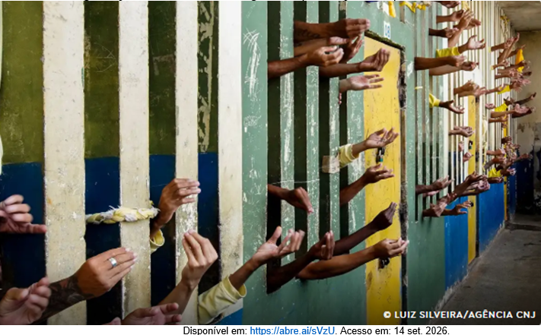
Leia o texto
Texto III
BRASIL CAMINHA PARA ATINGIR A MARCA DE 1 MILHÃO DE PESSOAS PRESAS EM 2027
População carcerária cresceu em ritmo médio de 3,54% por ano na última década, apontam dados do Anuário de Segurança Pública. Aumento agrava superlotação nos presídios do país.

Slide 14
O Brasil pode atingir a marca de 1 milhão de pessoas presas em 2027, caso se mantenha o ritmo de crescimento da população carcerária visto nos últimos anos, conforme os dados do Anuário Brasileiro de Segurança Pública, produzido pelo Fórum Brasileiro de Segurança Pública (FBSP).
Em 2025, a população prisional chegou a 964.668 pessoas, somados os presos em penitenciárias e em delegacias. O número aumentou 6% em relação ao ano anterior. Na última década, houve um aumento médio de 3,3% por ano.
A população carcerária brasileira é uma das maiores do mundo em números absolutos.
Apenas Estados Unidos, com 1,76 milhão de presos, e China, com 1,69 milhão, têm mais presidiários, segundo o World Prison Brief, levantamento mundial do Institute for Crime and Justice Research e da Birkbeck University de Londres.

Slide 15
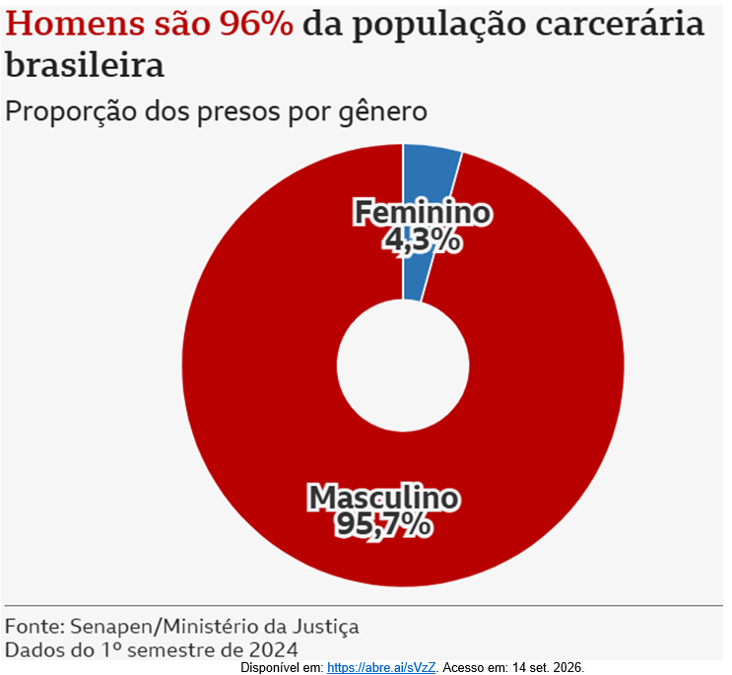
96% homens, 48% pardos, 30% sem julgamento: o perfil dos presos no Brasil

Slide 16
Cerca de 48% da população carcerária é composta por pardos e cerca de 15,6% são preto, enquanto brancos compõem 28%. Amarelos são menos de 1% e indígenas são 0,1%. Para o restante — cerca de 44 mil pessoas —, o sistema não tem informações sobre a raça.
Somados, pretos e pardos respondem por 63% das pessoas encarceradas, enquanto compõem 55,5% da população.
Essa discrepância, segundo os pesquisadores, expõe o racismo estrutural do país, ou seja, uma discriminação histórica que dificultaria a ascensão social de negros.
"Os números são um retrato de um sistema que atinge desproporcionalmente homens jovens e negros e cuja raiz é histórica", diz Sampaio.
"Temos que lembrar da ausência de políticas públicas para integração da sociedade dos negros depois da escravidão. A legislação penal foi e é usada no Brasil, desde os primeiros códigos penais, para criminalizar a população negra."
Existe uma seletividade penal na Justiça brasileira, afirma Sampaio, que faz com que crimes cometidos por pessoas brancas sejam menos punidos.
"Crimes contra a Previdência, corrupção e fraudes no pagamento do fundo de garantia — cuja proporção em termos pecuniários é maior do que um furto — não recebem o mesmo tratamento do Estado", afirma Sampaio.

Slide 17
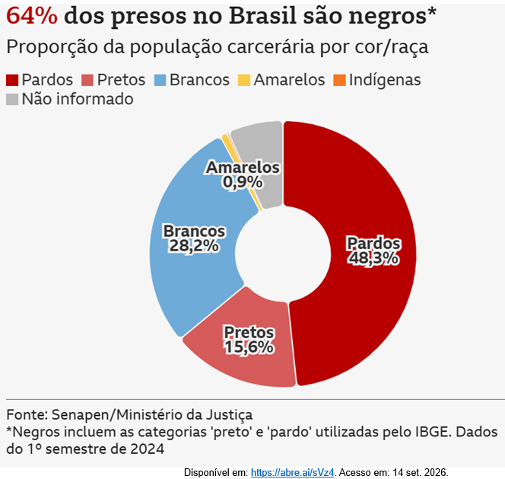
Segundo Hugo Almeida, essa seletividade na criminalização, ou seja, essa escolha do que o Estado decide punir com mais rigor e onde o Estado decide aplicar a lei se refletem também em outro dado: o fato de que a grande maioria dos presos têm baixa escolaridade.
Cerca de 44% dos presos não completaram o ensino fundamental e outros 6% sequer chegaram a ter qualquer nível de educação formal.

Slide 18
Presos sem julgamento
Um dado importante é que boa parte dessas pessoas sequer chegou a ser condenada: quase 30% das pessoas encarceradas no Brasil estão em prisão provisória — são 183 mil aguardando julgamento.
"Isso é uma violação muito grave de direitos", afirma Gabriel Sampaio, ex-membro do Conselho Nacional de Política Criminal e Penitenciária.
Pela legislação, as prisões preventivas deveriam acontecer apenas em último caso e deveriam ser avaliadas no máximo a cada três meses para evitar que pessoas inocentes fiquem presas desnecessariamente. Mas na prática isso não acontece.
"Se a pessoa é condenada, esse tempo é retirado da pena dela. Mas se a pessoa é absolvida, ninguém devolve esses meses — e às vezes anos — que ela passou encarcerada sendo inocente", diz Sampaio, que também é diretor de litigância e incidência da Conectas, entidade de defesa de direitos humanos.

Slide 19
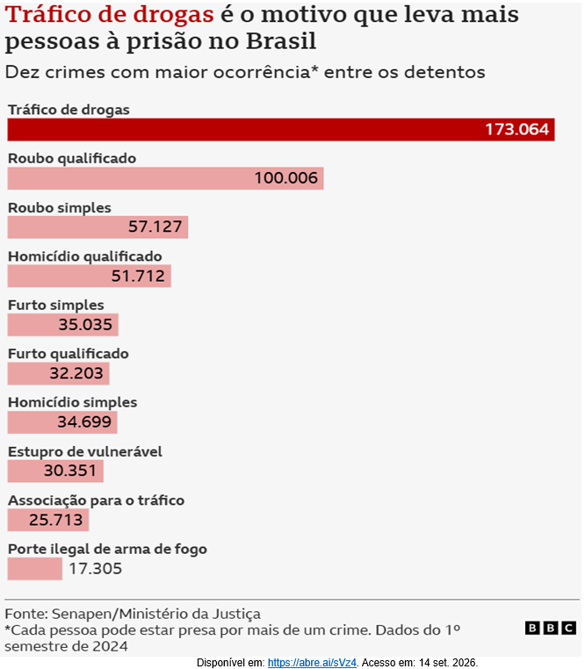

Slide 20
Mortes no sistema prisional sobem 241% em 10 anos
O estudo também aponta um crescimento expressivo das mortes registradas dentro do sistema prisional. Entre 2016 e 2025, 23.942 pessoas morreram em unidades prisionais brasileiras, considerando todas as causas, um aumento de 241%. Somente em 2025, foram registradas 3.318 mortes, o maior número de toda a série histórica.
Mortes por problemas de saúde e causas naturais são as mais recorrentes, o que, segundo o relatório, indica falhas no acesso à atenção básica, à prevenção de doenças e ao atendimento ambulatorial e hospitalar.
O relatório também destaca o crescimento das mortes registradas por causas desconhecidas, com alta de 1.422% entre 2016 e 2025, indicando fragilidades na investigação e na identificação das circunstâncias desses óbitos.
Trabalho e educação
O fornecimento de educação e a possibilidade de trabalhar na prisão são previstos pela legislação brasileira.
Mas somente 18% dos presos hoje têm acesso à educação e somente 23,9% dos presos têm acesso ao trabalho, de acordo com dados do Ministério da Justiça.
A ampliação de vagas de estudo e trabalho para os presos é apontada há anos como uma necessidade urgente pelo Conselho Nacional de Justiça (CNJ), órgão responsável por fiscalizar o Judiciário.
Em 2020, o CNJ assinou uma cooperação com o Ministério Público do Trabalho e com a Confederação Nacional dos Municípios para dar início ao plano de geração de trabalho para pessoas privadas de liberdade e egressas do sistema prisional.
Desde então, a porcentagem de presos que trabalham subiu de 13% para 23,9%, mas ainda está muito longe do ideal, diz Gabriel Sampaio.
"Eles são essenciais para a reabilitação de quem cometeu um delito e sua reintegração na sociedade, mas acima de disso, são direitos dos presos", afirma Sampaio.
Referências:
G1. Reportagem de Nayara Felizardo, G1 - São Paulo. Data: 28/07/2026. Disponível em: https://g1.globo.com/politica/noticia/2026/07/28/brasil-projecao-pessoas-presas-2027.ghtml
BBC. Reportagem de Letícia Morin Role, BBC News Brasil em São Paulo. Data: 17/10/2024. Disponível em: https://www.bbc.com/portuguese/articles/c0k4nmd3e2xo

Slide 21
ATIVIDADES
4. O Texto III aponta que quase 30% das pessoas encarceradas no Brasil estão em prisão provisória (aguardando julgamento) e que apenas 18% e 23,9% dos presos têm acesso à educação e ao trabalho, respectivamente.
A partir da leitura do texto,
A) explique por que a alta taxa de prisões provisórias aliada ao baixo acesso ao trabalho e à educação representa uma contradição com o objetivo de ressocialização do sistema carcerário.
B) identifique como a privação desses direitos fundamentais dentro dos presídios retroalimenta o ciclo da violência e da reincidência criminal.
5. Ao analisar a formação do sistema penal brasileiro, o pesquisador citado no texto afirma: "A legislação penal foi e é usada no Brasil, desde os primeiros códigos penais, para criminalizar a população negra."
Com base no conceito de Racismo Estrutural
A) Analise a relação entre o processo histórico pós-abolição no Brasil e a construção do perfil demográfico atual do sistema carcerário (composto em sua maioria por homens jovens, negros e de baixa escolaridade).
B) Proponha uma medida no âmbito das políticas públicas (nos eixos de educação, trabalho ou justiça) que contribua para mitigar essa disparidade racial no sistema de punição.

Slide 22
6. "Crimes contra a Previdência, corrupção e fraudes no fundo de garantia [...] não recebem o mesmo tratamento do Estado. Essa seletividade na criminalização reflete no fato de que a grande maioria dos presos tem baixa escolaridade."
(Anuário Brasileiro de Segurança Pública)
"Todos são iguais perante a lei e têm direito, sem qualquer distinção, a igual proteção da lei."
(Declaração Universal dos Direitos Humanos, Art. 7º)
O confronto entre a seletividade penal no Brasil e o Artigo 7º da Declaração Universal dos Direitos Humanos evidencia uma contradição, pois a atuação do Estado
(A) cumpre a igualdade formal ao punir com o mesmo rigor furtos e fraudes corporativas.
(B) garante a neutralidade do Judiciário ao focar no dano financeiro causado pelos crimes.
(C) respeita a isonomia ao aplicar penas mais leves a infrações de grande impacto financeiro.
(D) viabiliza os Direitos Humanos ao concentrar a segurança em áreas de alta vulnerabilidade.
(E) viola a universalidade dos Direitos Humanos ao punir com base em critérios de classe e raça.

Slide 23
Leia o texto
Texto IV
Atlas da Violência 2026 - Violência contra pessoas negras
A análise da criminalidade no Brasil exige a compreensão das desigualdades estruturais que perpassam a sociedade, visto que a violência letal no país carrega um forte e persistente componente racial. Dados do Atlas da Violência 2026, referentes ao período de 2014 a 2024, evidenciam que os homicídios atingem a população negra de forma profundamente desproporcional. Apenas no ano de 2024, registraram-se 32.820 homicídios de pessoas negras, o que corresponde a 77% do total de assassinatos no país. Esse número equivale a uma taxa de 27,3 mortes para cada grupo de 100 mil habitantes negros, ou cerca de 89,9 pessoas negras mortas diariamente. Em contrapartida, no mesmo ano, registraram-se 9.234 homicídios de pessoas não negras (categoria que reúne brancos, amarelos e indígenas), resultando em uma taxa de 10,1 mortes por 100 mil habitantes. Na prática, a taxa de mortalidade por homicídio entre negros no Brasil é 170,3% superior à registrada entre não negros.

Slide 24
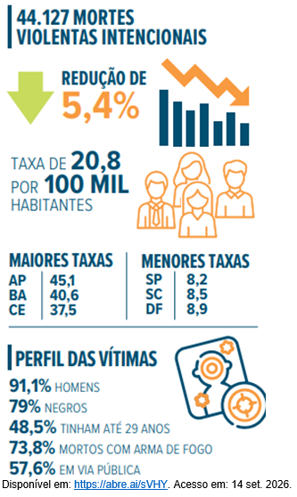
Segurança em números 2025 – Fórum Brasileiro de Segurança Pública

Slide 25
Os dados trazem um paradoxo incontornável: embora se observe uma tendência de redução das mortes por homicídio no Brasil — o que, em princípio, representa um avanço na proteção do direito à vida —, persiste de forma consistente um padrão de desigualdade racial no qual ser negro implica maior exposição ao risco de violência letal. Esse descompasso inviabiliza qualquer celebração plena dos avanços observados, pois revela que a diminuição da violência não se traduz em proteção equitativa. Em outras palavras, seguimos convivendo com um cenário em que a vida, na prática, permanece hierarquizada.
É fundamental não perder de vista que, por trás desses números, estão trajetórias de vida interrompidas de forma prematura, atravessadas por dinâmicas históricas de subordinação racial. O direito à vida não se restringe à preservação da integridade física; ele pressupõe condições materiais e simbólicas de existência digna, o que inclui a não discriminação e a proteção igualitária por parte do Estado. Ao analisarmos os dados de violência contra pessoas negras, estamos diante não apenas de uma desigualdade de resultados, mas de uma estrutura persistente que produz e reproduz assimetrias de valor social entre negros e não negros.
Reconhecer essa realidade é condição indispensável para a formulação de respostas públicas efetivamente comprometidas com a equidade racial — respostas que não apenas reduzam a violência em termos agregados, mas que enfrentem, de maneira explícita, os mecanismos que sustentam sua distribuição desigual.

Slide 26
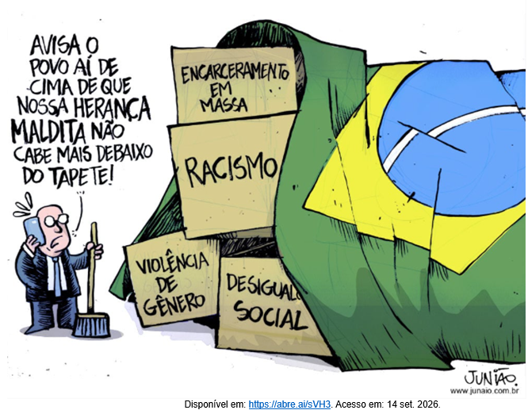
Referências:
Atlas da violência. [livro eletrônico] / Daniel Cerqueira; Samira Bueno (coord.). et al. São
Paulo: IPEA; FBSP: 2026. Disponível em: https://repositorio.ipea.gov.br/server/api/core/bitstreams/6e855a6f-1a5d-494d-90aa-753862e10369/content

Slide 27
ATIVIDADES
7. Os dados populacionais mostram que a probabilidade de um jovem negro ser vítima de homicídio no Brasil é significativamente superior à de um jovem não negro. Sociólogos apontam que o medo e a sensação de insegurança não se distribuem de forma uniforme entre os grupos sociais, dependendo de fatores como cor, renda e território de moradia.
Analisando a relação entre a garantia de Direitos Humanos e a realidade social brasileira, conclui-se que
(A) as violações ao direito à vida decorrem de escolhas individuais de comportamento, desvinculadas da estrutura social.
(B) a preocupação com a violência urbana deve limitar-se à atuação das forças de segurança, sem relação com a promoção da cidadania.
(C) os Direitos Humanos aplicam-se plenamente em todas as regiões do país, garantindo proteção idêntica independentemente de raça ou classe.
(D) a universalidade formal dos direitos previstos na lei nem sempre se traduz em igualdade real de proteção no cotidiano dos cidadãos.
(E) s desigualdade racial deixou de influenciar a efetivação dos direitos fundamentais após a promulgação da Constituição de 1988.

Slide 28
Leia o texto
Texto V
O direito a ter direitos e a questão dos refugiados
O “direito a ter direitos” é uma famosa formulação da filósofa política Hannah Arendt, apresentada em sua obra As Origens do Totalitarismo (1951), que significa a exigência básica de que todo ser humano pertença a uma comunidade política organizada capaz de garantir e proteger sua dignidade.
A expressão nasceu da observação trágica dos milhões de refugiados, exilados e apátridas criados pelas guerras e pelos regimes totalitários na Europa da primeira metade do século XX. A própria Hannah Arendt viveu na pele a experiência de ser refugiada e apátrida por 18 anos após fugir da Alemanha nazista.
8. Explique o conceito de racismo estrutural e demonstre como ele se manifesta nos dados de segurança pública apresentados no Texto IV.
9. Avalie como a distribuição desigual da violência letal no território brasileiro compromete o princípio da universalidade dos Direitos Humanos e a efetivação da cidadania.

Slide 29
Arendt percebeu que os chamados "direitos naturais" ou "direitos humanos universais", teoricamente inerentes a qualquer pessoa, revelaram-se totalmente inúteis na prática quando o indivíduo perdia sua nacionalidade e o vínculo com um Estado-nação.
Para Arendt, não basta que os direitos existam no papel ou em declarações universais abstratas; é preciso pertencer a uma comunidade política (um Estado, uma pátria ou um espaço público) que reconheça e assegure esses direitos.
O Fundamento de Todos os Outros Direitos: Sem o direito inicial de pertencer a uma coletividade que escute e julgue o indivíduo por suas ações, todas as outras garantias legais perdem o sustento e deixam de existir na realidade.
Em suma, o conceito demonstra que a cidadania e o reconhecimento institucional são pré-requisitos fundamentais para que a própria condição humana seja respeitada na prática.
Referências:
Texto elaborado com base na obra: ARENDT, H. Origens do Totalitarismo. SP: Cia das Letras, 2000. Tradução de Roberto Raposo.

Slide 30
ATIVIDADES
10. Ao analisar a situação de apátridas e refugiados, Hannah Arendt cunhou a expressão "o direito a ter direitos". Aplicado à crise contemporânea de deslocamentos forçados, esse conceito indica que
(A) os direitos humanos universais garantem proteção jurídica plena ao indivíduo, independentemente de seu vínculo estatal.
(B) a solução para a crise dos refugiados reside na expansão da ajuda humanitária e das ações globais de caridade.
(C) a perda da cidadania formal não compromete a capacidade do indivíduo de exercer sua voz e agência no espaço público.
(D) o "direito a ter direitos" consiste na prerrogativa de pertencer a uma comunidade política que reconheça o indivíduo como sujeito legal.
(E) a governança de ONGs e organismos internacionais substitui plenamente o papel do Estado na garantia de direitos fundamentais.
11. Em sua obra As Origens do Totalitarismo (1951), Hannah Arendt formula o conceito do “direito a ter direitos”. Explique o paradoxo apontado pela autora entre a existência dos direitos humanos universais abstratos e a situação prática dos indivíduos que perderam seu Estado-nação (apátridas e refugiados).

Slide 31


